Slide 1
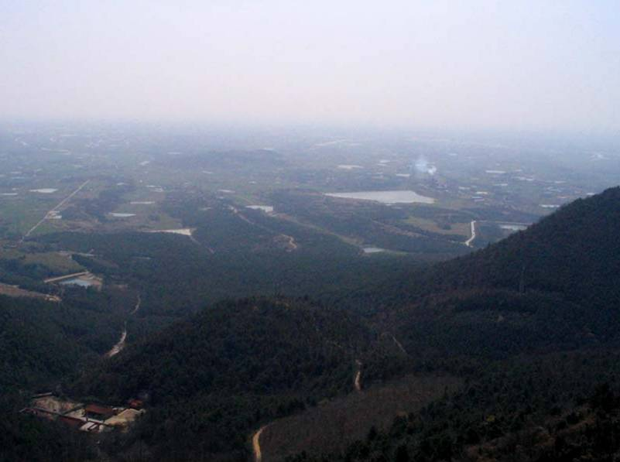
游褒禅山记
王安石

Slide 2
传统游记的写法：抓住山川风物的特点，表现山水景物之美，抒发作者感情，一般以记叙为主，感受为辅。
《游褒禅山记》与传统游记在写法上有何区别？

Slide 3
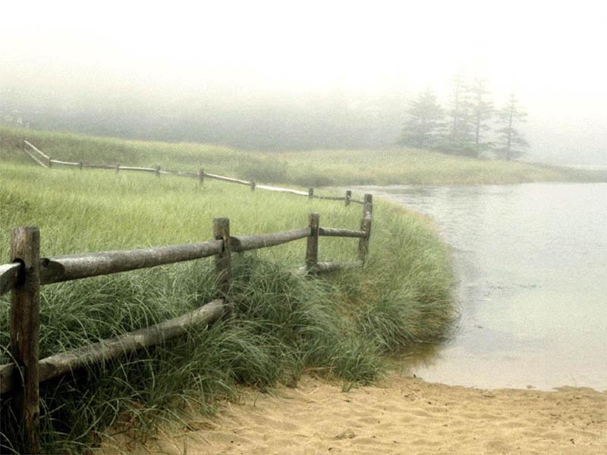


教学目的
1.学习本游记即事见理的写法；
2.理解作者“尽志无悔”的思想追求和“深思慎取”的学习态度； 3.课文背诵，积累虚、实词。

Slide 4
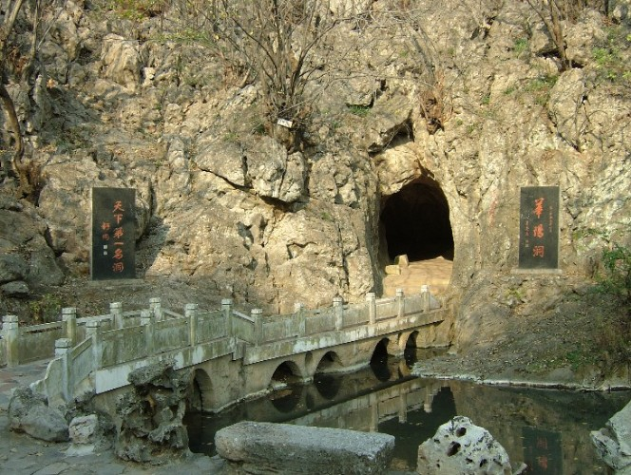

Slide 5
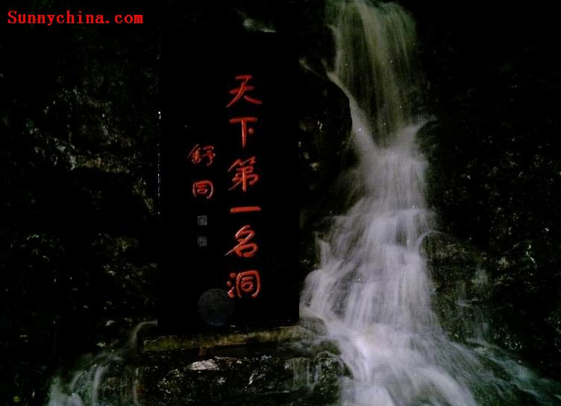
华阳洞

Slide 6
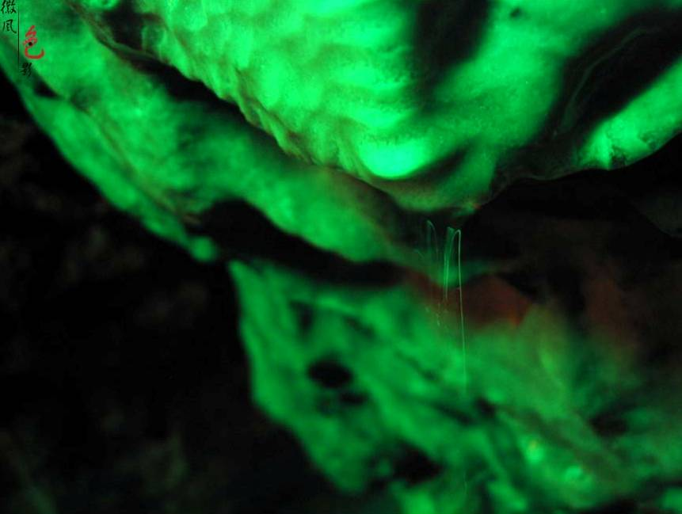
华阳洞

Slide 7
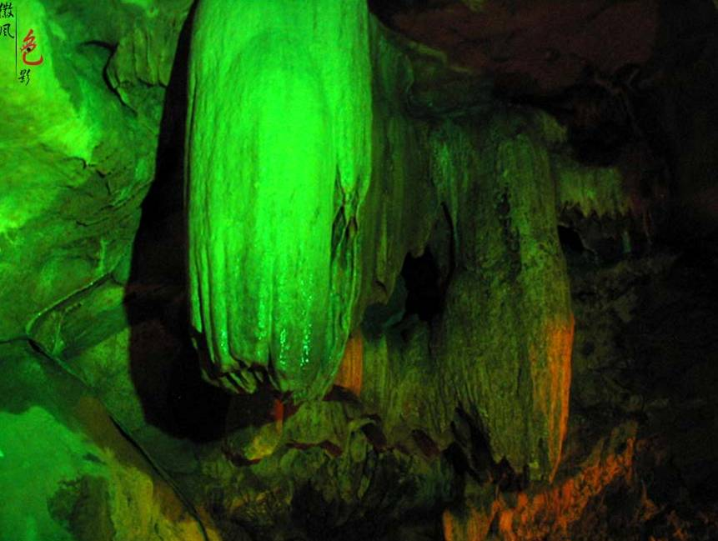
华阳洞

Slide 8
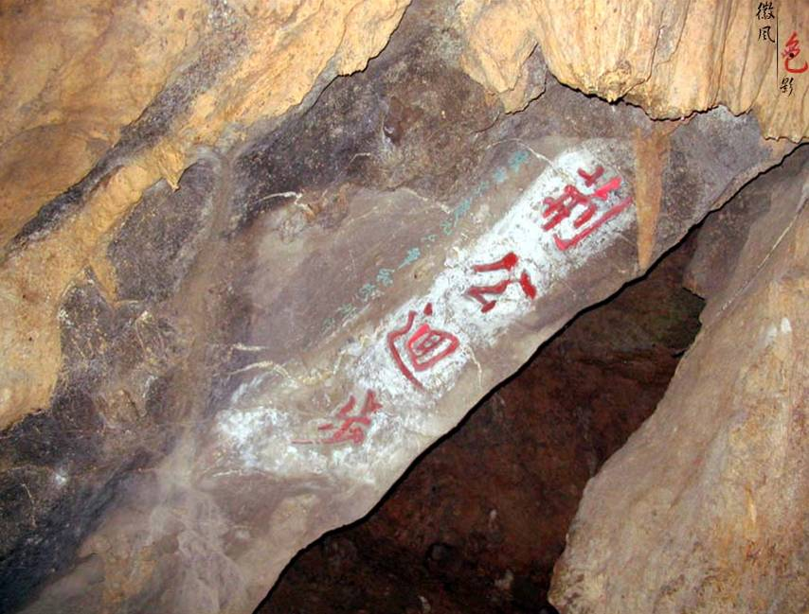
华阳洞

Slide 9


初读课文
1、庐冢（ ）
2、今言“华（ ）”如“华（ ）
实”之“华（ ）”者
3、盖音谬（ ）也
4、有穴窈（ ）然
5、则或咎（ ）其欲出者
6、无物以相（ ）之
7、何可胜（ ）道也哉
8、王回深父（ ）
zhǒnɡ
huā
huá
huá
miù
yǎo
jiù
xiànɡ
shēnɡ
fǔ

Slide 10
思考：
游记本应该以记游为主，试想想这篇文章与我们以前所学的游记有什么不同?
以前所学的游记大多以记叙为主，而本文的记叙少之又少，它的作用是起一个引子的作用，主要是通过记叙引出作者的议论。

Slide 11
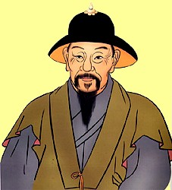
“中国十一世纪时的改革家”——列宁
王安石，字介甫，号半山,封荆国公，世称“王荆公”、死后谥号文，也称“王文公”。“唐宋八大家”之一。籍贯临川，称为临川先生。
神宗时任宰相，推行变法，史称“王安石变法”。
1021--1086

Slide 12
褒禅山亦谓之华山，唐浮图慧褒始舍于其址，而卒葬之；以故其后名之曰“褒禅”。今所谓慧空禅院者，褒之庐冢也。距其院东五里，所谓华山洞者，以其乃华山之阳名之也。
舍:名作动,居住
于： 在
卒：死
以：因为
故：缘故
名：名作动 命名
乃：表判断，是
距：距离

Slide 13
距洞百余步，有碑仆道，其文漫灭，独其为文犹可识，曰“花山”。今言“华”如“华实”之“华”者，盖音谬也。
仆:倒
仆道：省略句,仆于道
漫灭：模糊，磨灭
犹：还
盖：大概
谬：错误

Slide 14
其下平旷，有泉侧出，而记游者甚众，──所谓前洞也。由山以上五六里，有穴窈然，入之甚寒，问其深，则其好游者不能穷也，──谓之后洞。
侧：从旁边 。 n-状
窈然：深远幽暗的样子
深：形—名，深度
其：那些
穷：形—动，走到尽头

Slide 15
余与四人拥火以入，入之愈深，其进愈难，而其见愈奇。有怠而欲出者，曰：“不出，火且尽”；遂与之俱出。盖余所至，比好游者尚不能十一，然视其左右，来而记之者已少。
拥火：拿着火把
见：V-N
怠：懈怠，懒惰
且：将要
俱：一起
盖：大概
不能：不及
十一：十分之一
然；然而

Slide 16
盖：大概
盖其又深，则其 至又加少矣。方是时，余之力尚足以入，火尚足以明也。既其出，则或咎其欲出者，而余亦悔其随之而不得极夫游之乐也。
至：v-n,到达那里的人
加：更加
方：正当
尚：还
明：形—动，照明
既：已经
或：有人
咎：责怪
其：自己
极：尽情享受a-v

Slide 17
于是余有叹焉：古人之观于天地、山川、草木、虫鱼、鸟兽,往往有得,以其求思之深而无不在也.夫夷以近,则游者众;险以远,则至者少.而世之奇伟、瑰怪、非常之观,常在于险远,而人之所罕至焉,故非有志者不能至也。
叹：感慨
观：观察
得：心得
以：因为
求思：探究、思考
以：并且
而：但
非常:不同寻常
观:景象
险远:险远的地方a-n

Slide 18
有志矣，不随以止也，然力不足者，亦不能至也。有志与力，而又不随以怠，至于幽暗昏惑而无物以相之，亦不能至也。然力足以至焉，于人为可讥，而在己为有悔；尽吾志也而不能至者，可以无悔矣，其孰能讥之乎？此余之所得也！
不随(之)以止也
然:然而
至于:到
而:却
以:来
相:帮助
然:但是
于:在
而:却
其:难道
孰:谁
得:心得

Slide 19
余于仆碑，又以悲夫古书之不存，后世之谬其传而莫能名者，何可胜道也哉！此所以学者不可以不深思而慎取之也。
于:对于
以:因此
悲:感叹
谬:a-v,弄错
莫:没有谁
名: v,弄明白
胜:尽，完
道:说
所以:……的原因

Slide 20
理清思路
一、（1-2）：记叙——游山经过。
二、（3-4）：议论——游山心得。
三、（5）：记叙——补叙同游者以及作记的时间及作者。

Slide 21
问题探究：
1.第二段为记游的主干部分，作者游了那些地方？感受怎样（用一个字概括）？
前洞
平旷
记游者甚众
记游洞经过
窈、寒、深
后洞
记游者少
追记后洞中所见
并表示遗憾心情
→
悔

Slide 22
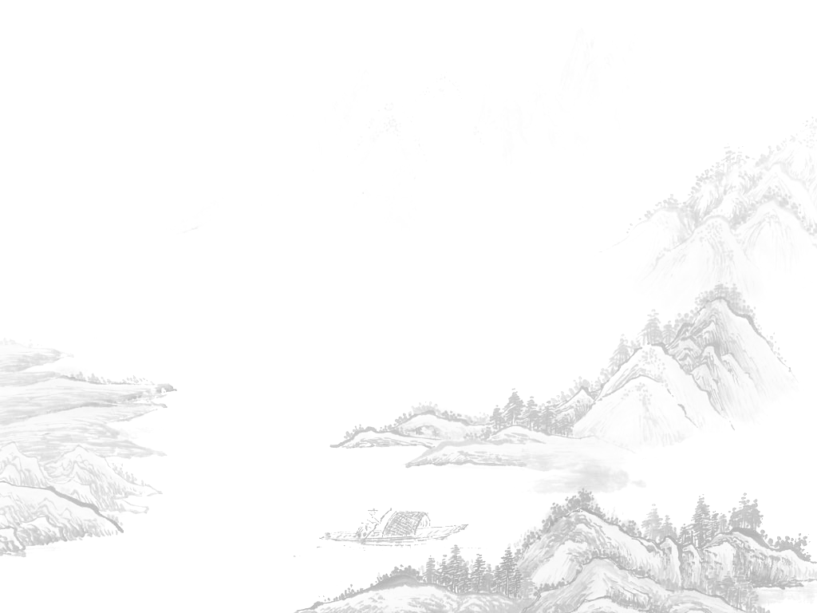

结构
深
古人求思
无不在
余之所得
有志
尽吾志 无悔矣
奇观常在险远
有力
有物

Slide 23
奇伟、瑰怪、非常之观，常在险远
不能
不能
有志无力
有志有力而无物
志（不怠） 力 物

Slide 24
第四段：写由仆碑而得的感悟
——议
在本段中作者表达了怎样的观点？
这一观点是怎样演绎而来的？
仆 碑
其文漫灭
古书之不存
何可胜道也哉
音 谬
谬 其 传
逻辑严密
观点：学者不可以不深思而慎取之也

Slide 25
第五段：补叙同游者。
同游的四个人是：庐陵人萧君圭，字君玉；长乐人王回，字深父；我的弟弟安国，字平父；安上，字纯父。至和元年七月，临川人王安石记。
同游者的姓名没有出现在正文里，而是记在这段文字中，这样写有什么好处？
这样写在文尾，能使行文简洁，避免横生枝节，这也是古人写游记常用的格式。

Slide 26
文章脉络：
褒禅山命名的由来
学者不可不深思而慎取之
记叙
游褒禅山记
尽吾志而不能至者，可以无悔矣
议论的基础
游洞的经过
游华山洞的心得
议论
记叙的深化
借仆碑抒发感慨

Slide 27
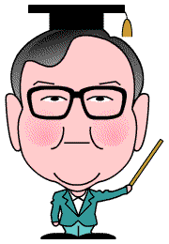
这篇游记写的是作者一次没有尽兴的游历。作者曾为自己轻易地放弃而懊悔不已。启示是深刻的：其一，见世上之神奇雄伟、美丽奇特景观，常在险远，故行事当 “尽志”无悔；其二，感仆碑之“华山”音误，后世谬传“何可胜道”，故治学当“深思慎取”。作者借游褒禅山，说明无论是建功立业、治学或是办其它事情，都要矢志不渝，人尽其力，物尽其用，讲究方法，深思慎取以达致成功。
结语

Slide 28
课堂小结
治学
本文把______和______两个不同的事物联系起来，借______的体验，说明了处事、治学都要“________”和“________ ”的道理。
游山
游山
尽吾志
深思慎取
归纳主题
作者通过游褒禅山的所见和所感，阐明了无论是治学还是处事，都必须具有百折不挠的意志和“深思而慎取”的态度，以及只有这样才能取得成功的道理。

Slide 29
写作特点

Slide 30
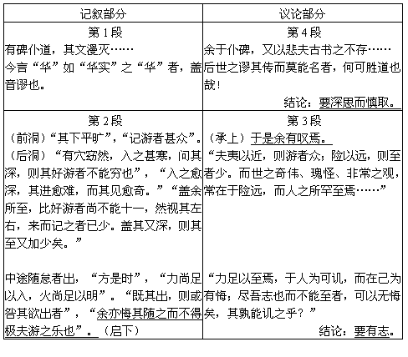
1、因事见理，叙议结合

Slide 31
2、重点突出，详略得当
山
→
略
1.介绍褒禅山概况
碑
→
详
→
前洞
→
略
第一部分
记游
略
前洞和后洞概况
详
→
后洞
→
详
↑
略
详
经过
→
略
2.记华山洞经过
↑
游后洞经过
补叙经过、
写心情
详
华山洞的心得
议志
→
详
→
第二部分
议论
详
议力
略
略
议物
↑
借仆碑抒发感慨

Slide 32
3、文笔简洁，语言凝炼
入之愈深，其进愈难，而其见愈奇。
夫夷以近，则游者众；险以远，则至者少。
世之奇伟瑰怪非常之观，常在于险远，而人之所罕至焉 。
精要得当、平实深刻、言简意丰

Slide 33
古今异义词：
古：到达
至于
今：表到达某种程度或表另提一事的连词
古：不同寻常、不平凡
非常
今：表程度的副词
古：求学的人
学者
今：在学术上有一定造诣的人。

Slide 34
总结文言虚词“其”的用法
1 代词
（1）人称代词，相当于“他、他们、它”
例“以其求思之深而无不在也”
“以其乃华山之阳名之也”
（2）人称代词，表领属关系，作“它（他）的”讲
例：“然视其左右，来而记之者已少”
（3）第一人称，我、自己
例“余亦悔其随之而不得极夫游之乐也”
（4）指示代词，那、那些
例：“其好游者不能穷也”

Slide 35
2 副词
（1）表示反问的语气，可译为“难道”
例：“其孰能讥之乎？”
（2）表示测度的语气，可译为“大概”
例：“其皆出于此乎？”
（3）表示婉商语气，可译为“希望”
例：“汝其勿悲”
（4）表期望语气，可译为“一定不要”
例：“尔其无忘乃父之志”

Slide 36
3 连词
（1）用于并列的分句，表示选择，可译为
“还是”、“是……还是……”
例：“呜呼！其真无马耶，其真不知马也? ”
（2）用于表示假设，可译为“如果”。
例：“其如是，孰能御之？ ”
（３）表假设
例：其济，君之灵也
4 助词 ，无实义
例：“既其出，则或咎其欲出者 ”
例： “路漫漫其修远兮，吾将上下而求索”

Slide 37
（1）人称代词，相当于“他 他们 它”
代词
（2）人称代词，表领属关系，作“它（他）的”
（3）第一人称，我、自己
（4）指示代词，那、那些
（1）表示反问的语气，可译为“难道”
（2）用于表示假设，可译为“如果”
副词
其
（3）表示婉商语气，可译为“希望”
（4）表期望语气，可译为“一定不要”
（1）用于并列的分句，表示选择，可译为“还是”、“是……还是……”
连词
（2）用于表示假设，可译为“如果”。
（3）表假设
助词 ，无实义

Slide 38
盖其又深，则其至又加少矣（大概，表推测）
盖 盖失强援，不能独完（因为，表原因）
盖将自其变者而观之（如果，表假设）
有穴窈然（……的样子，形容词词尾）
然 然视其左右（然而，连词）
世有伯乐,然后有千里马（这样，代词）
是进亦忧，既退忧，然则何时而乐也？（既然这样）
以其乃华山之阳名之也（是，在）
今其智乃反不能及，何也（竟然）
乃 良乃入，具告沛公（于是，就）
于是为长安君约车百乘，质于齐，兵乃出（才）

Slide 39

试解释下边各句中的“其”字：
以故其后名之曰褒禅
距其院东五里
独其为文犹可识，曰“花山” 问其深，则其好游者不能穷也
唐浮图慧褒始舍于其址
而余亦悔其随之而不得极夫游之乐也
以其求思之深而无不在也
其孰能讥之乎
那，指褒死时
那 ，指禅院
它，仆碑
它的，洞穴的/那些，指好游者
那里 ，指褒禅山
自己
他们，指古人
难道
课堂巩固

